Slide 1
PŘÍRODNÍ ZDROJE A ENERGIE
Registrační číslo projektu: CZ.1.07/1.1.38/02.0025
Název projektu: Modernizace výuky na ZŠ Slušovice, Fryšták, Kašava a Velehrad
Tento projekt je spolufinancován z Evropského sociálního fondu a státního rozpočtu České republiky.
Z_023_Ekologie_Přírodní zdroje a energie
Autor: Mgr. Helena Nováková
Škola: Základní škola Slušovice, okres Zlín, příspěvková organizace

Slide 2
Anotace:
Digitální učební materiál je určen pro seznámení žáků s učivem o základních zdrojích surovin pro člověka a jejich velmi rychlé možnosti vyčerpání a znečištění ovzduší
Materiál vysvětluje základní látku interaktivní formou, což usnadňuje zapamatování učiva
Je určen pro předmět zeměpis a ročník devátý

Slide 3
Přírodní zdroje
= všechny zdroje surovin a energie, které slouží k uspokojování našich životních potřeb
rozlišujeme je na:
obnovitelné
neobnovitelné

Slide 4
Obnovitelné zdroje
takové zdroje, které mají schopnost se i přes postupné spotřebovávání stále částečně nebo úplně obnovovat
v jejich čerpání lze teoreticky pokračovat dalších několik tisíc až miliard let
nejznámější druhy obnovitelných zdrojů energie:

Slide 5
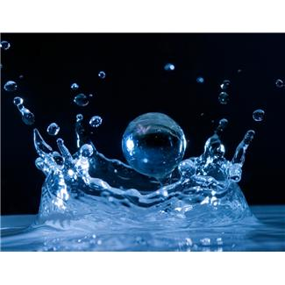
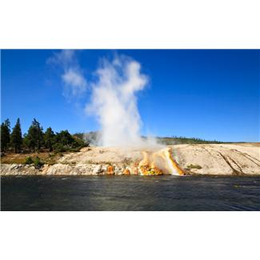
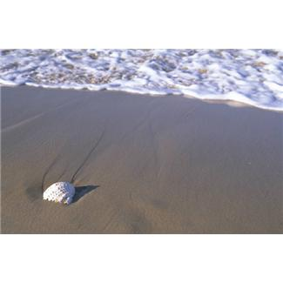
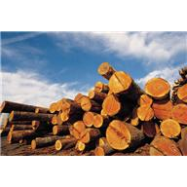
větrná energie
sluneční záření
vodní energie
geotermální energie
energie přílivu
biomasa

Slide 6
Pokuste se podle obrázku vysvětlit, co je to biomasa, která je rovněž pro energetické účely využitelná:
souhrn látek tvořících těla všech organismů
ruční práce
souhrn látek tvořících těla zvířat

Slide 7
Neobnovitelné zdroje
takové zdroje energie, u kterých se předpokládá, že budou maximálně v horizontu stovek let vyčerpány
jejich využívání velmi zatěžuje životní prostředí
jsou to především fosilní paliva (pokus se vysvětlit tento pojem)
FOSILNÍ PALIVA
= nerostná surovina, která vznikla přeměnou odumřených těl rostlin a živočichů bez přísunu vzduchu v dávných dobách

Slide 8
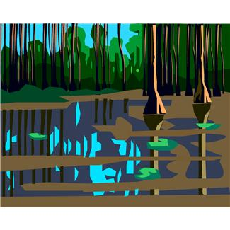
fosilní paliva:
Který z uvedených zdrojů energie se v současné
době využívá nejvíce?
ropa
uhlí
zemní plyn
rašelina

Slide 9
Na jak dlouho stačí zásoby ropy podle posledních předpokladů?
asi na 40 let
asi na 90 let
asi na 140 let
Na jak dlouho stačí zásoby plynu podle posledních předpokladů?
asi na 60 let
asi na 160 let
asi na 260 let

Slide 10
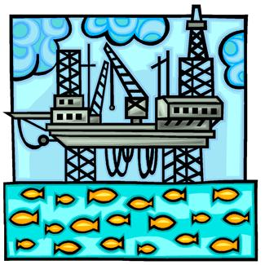
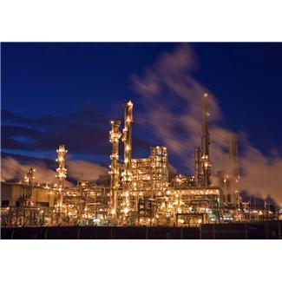
Při těžbě dochází hlavně k:
znečištění litosféry
znečištění hydrosféry
znečištění atmosféry

Slide 11
Opakování – Všechno co je jakkoliv spjaté s obnovitelnými zdroji vybarvěte zeleně, s neobnovitelnými zdroji červeně
znečištění hydrosféry
vodní energie
biomasa
gejzíry
čerpání je takřka nezastavitelné
rašelina
fosilní paliva

Slide 12
Zdroje obrázků:
http://office.microsoft.com
Smiling Sun. Http://www.clker.com [online]. 2007 [cit. 2013-01-26]. Dostupné z: http://www.clker.com/cliparts/4/4/6/3/119542516413717350massimo_sole_3.svg.med.png
Wind Blowing Cloud. Http://www.clker.com [online]. 2010 [cit. 2013-01-26]. Dostupné z: http://www.clker.com/cliparts/o/8/t/Y/C/k/wind-blowing-cloud-md.png

Slide 13
konec

